Slide 1
Dlaczego warto odwiedzić Benice? Projekt gimnazjalny 2011/2012
Opiekun: mgr Renata Gut
Uczestnicy: Maciej Bielarz , Kamil Dudkowiak , Szymon Maciejewski, Patryk Szymański, Krystian Szymczak - uczniowie klasy III Gimnazjum Zespołu Szkół im. Jana Pawła II w Benicach.

Slide 2
Podróże kształcą, rozszerzają horyzonty myślowe, uczą tolerancji, przyczyniają się do powstawania nowych przyjaźni i zostawiają skarbiec wspomnień. Przekonani o korzyściach płynących z podróżowania postanowiliśmy sprawdzić na ile interesująca i ciekawa jest nasza miejscowość i jej okolica. Poczynając więc od miesiąca października, grupa pięciu ciekawskich z IIIG przystąpiła do realizacji projektu gimnazjalnego pt. „Dlaczego warto odwiedzić Benice”.

Slide 3
Celem projektu było:
* poszerzenie wiedzy o miejscowości i jej okolicy
* integracja wiedzy szkolnej z doświadczeniem i aktywnym działaniem
* rozwijanie umiejętności badawczych, dokonywanie obserwacji
* doskonalenie umiejętności korzystania z informacji
* rozwijanie umiejętności wykorzystania komputera oraz współpracy w grupie i prezentacji własnych osiągnięć

Slide 4
Krótki opis projektu
Projekt dotyczył tematyki regionalizmu i promocji naszej „Małej Ojczyzny”. Praca polegała na dokonaniu zwiadu terenowego i ustaleniu ciekawych miejsc oraz wykonaniu dokumentacji fotograficznej. Efektem końcowym projektu było wykonanie folderu Benic. W projekcie wykorzystaliśmy techniki komputerowe oraz Internet a także dostępną literaturę.

Slide 5
W projekcie wykorzystaliśmy następujące programy i narzędzia komputerowe
Power Point – przygotowanie prezentacji projektu
Word – przygotowanie sprawozdań, opisów i informacji tekstowych
Internet (Google) – zgromadzenie potrzebnych informacji
Picture Manager – przygotowanie zdjęć dokumentujących pracę

Slide 6
Jak wyglądała organizacja naszej pracy
Na pierwszym spotkaniu opiekunka p. R. Gut przedstawiła ogólne założenia projektu i zachęciła do jego realizacji. Każdy z nas zajmował się inną częścią projektu i prezentował pozostałym efekty swojej pracy aby wszyscy zapoznali się z danym zagadnieniem. W zespole wyłoniony był lider, który kierował pracą całej grupy, fotograf, zwiadowca, sekretarz i informatyk.

Slide 7
Na czym polegała rola nauczyciela – opiekuna projektu
Najważniejszym zadaniem opiekuna był wybór tematu projektu. Natomiast my już samodzielnie wybieraliśmy zagadnienia, którymi chcieliśmy się zająć oraz określaliśmy swoją rolę w zespole zadaniowym. Opiekun był też niezbędny w fazie planowania projektu i selekcji zebranych informacji a także w czasie przygotowania jego publicznej prezentacji.

Slide 8
Nasze kolejne działania
* Podpisanie dokumentacji, przydział zadań.
* Zwiad terenowy i jego podsumowanie.
* Wykonanie i przegląd dokumentacji fotograficznej.
* Analiza zebranych informacji.
* Opracowanie i przedstawienie projektu folderu.
* Przygotowanie prezentacji multimedialnej.

Slide 9
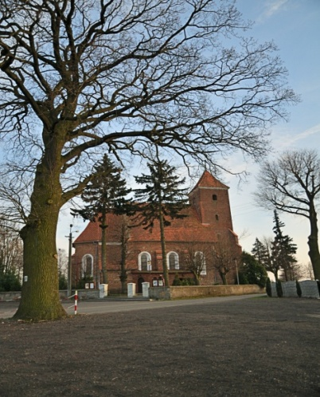
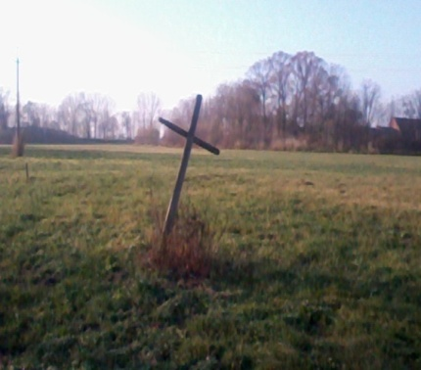
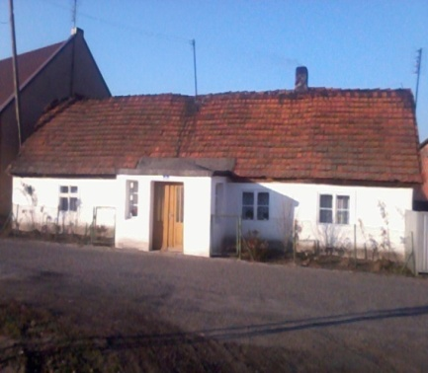
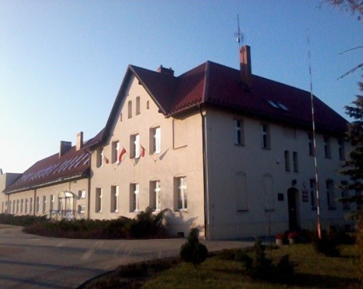
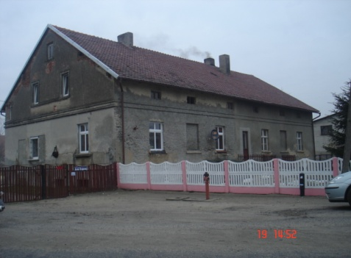
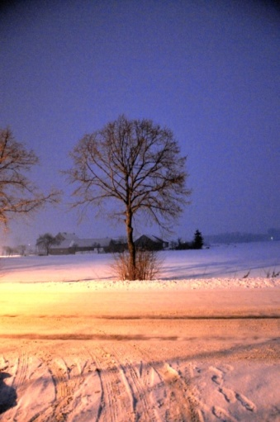
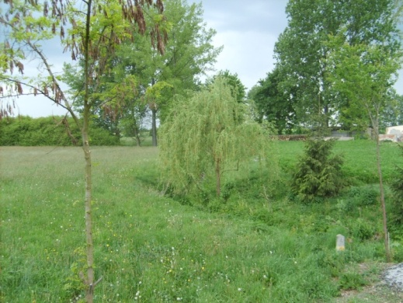
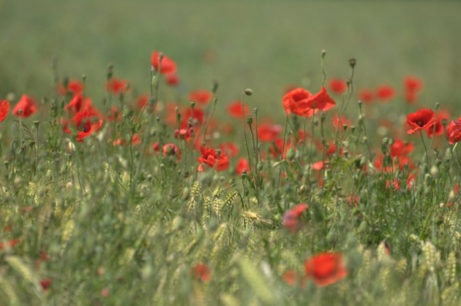
Rezultaty naszej pracy

Slide 10
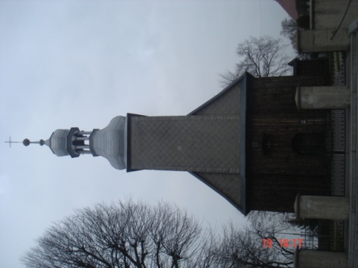
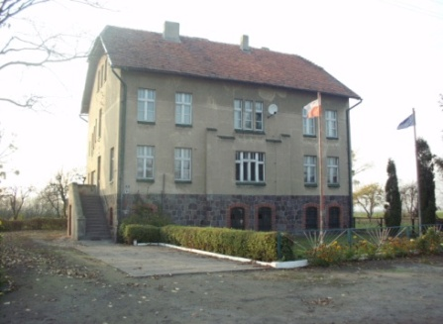
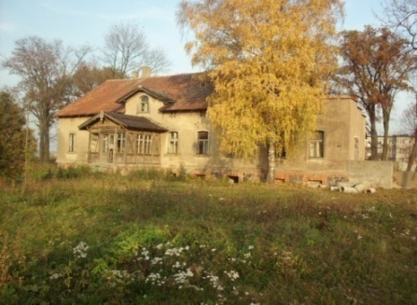
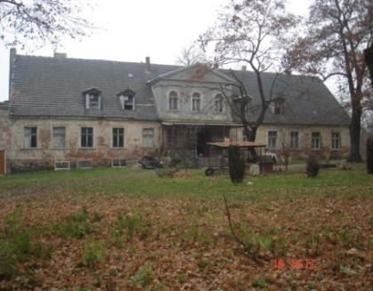
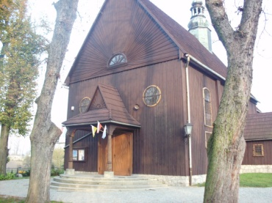
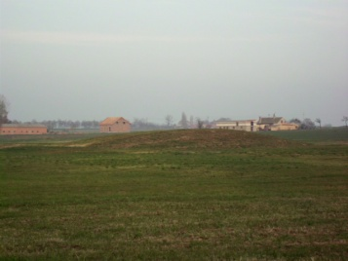
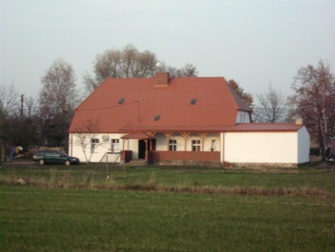
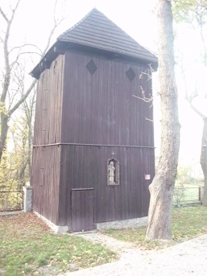
Okolice Benic

Slide 11
Bawiąc się w zwiadowców, dowiedzieliśmy się, że wiele osób szuka odpoczynku w samotności, nie lubi tłumów i z tego powodu wybiera nietypowy termin. Ostatnio stały się modne wyjazdy weekendowe poza miasto, do lasu, nad jezioro czy na wieś.

Slide 12
Po odbyciu kilku ciekawych wycieczek po naszej miejscowości i jej okolicy jesteśmy przekonani, że warto odwiedzić Benice. Można tu wybrać się każdą porą roku – zima przyciąga słońcem i śniegiem; wiosna – młodą zielenią, kwitnącymi drzewami; lato jak zawsze ciepłem, a jesień zlotem liści.

Slide 13
W człowieku drzemie jakaś ciągota do piękna przyrody, ciszy, zielonych łąk i drzew, zapachu świeżo zoranej ziemi, śpiewu ptaków i wiatru. Tego wszystkiego możemy doświadczyć wybierając na miejsce spacerów czy rowerowych wycieczek właśnie Benice. Dodatkowych atrakcji dostarczyć nam może wiele ciekawych imprez jakie mają tutaj miejsce, a często ich inicjatorem jest właśnie nasza szkoła.

Slide 14
Wnioski – czego nauczyliśmy się podczas pracy
* dokonywania obserwacji
* korzystania z różnych źródeł informacji
* wykorzystania programów komputerowych i Internetu do poszukiwania informacji i ich przetwarzania oraz prezentacji własnych osiągnięć
* właściwej komunikacji i współpracy w grupie
* zasad publicznego prezentowania efektów swojej pracy

Slide 15
Nasze refleksje na temat pracy metodą projektu
Cyt:
„ wykonanie projektu jest bardzo czaso- i pracochłonne”
„ najwięcej przyjemności sprawiało wykonanie zdjęć”
„ najtrudniejsze zadanie to publiczne zaprezentowanie rezultatów projektu; nie lubię takich wystąpień”
„ mogliśmy efektywnie spędzić czas”
„ uczyliśmy się odpowiedzialności i zasad współpracy w grupie”

Slide 16
Co zyskał nauczyciel realizując projekt razem z nami
Cyt:
„poznałam lepiej swoich uczniów; dostrzegłam w nich wiele możliwości”
„poszerzyłam swoje umiejętności w zakresie wykorzystania komputera w pracy dydaktycznej”
„zapoznałam się bliżej z okolicą i jej zabytkami”
„poznałam empirycznie pracę z uczniami metodą projektu”

Slide 17
Pragnąc rozreklamować naszą okolicę wykonaliśmy folder, który ma zachęcić do odwiedzin. Tak więc wszystkim, którzy tu jeszcze nie byli mówimy – Przyjedź! Zobacz! Warto!
(zał. Folder Benic)

Slide 18
Dziękujemy za uwagę
Maciej, Szymon, Kamil, Krystian, Patryk

